Slide 1
SE Plane deine Fluggesellschaftsmanagementplattform
gestaltet von:
Chen, Bowen
Eichner, Dennis
Gohres, Kevin
Constantin, Melanie

Slide 2
Agenda
User Stories
Aktivitätsdiagramme
Papierprototypen
Datenbankschema
Systemtests

Slide 3
User Stories
Vortragende: Melanie Constantin
User Story-ID | User Story 13
User Story-Beschreibung | Als Fluggesellschafts-Manager möchte ich verschlüsselte Nachrichten an den Kunden versenden können, um Datenschutz zu gewährleisten.
Geschätzter Realisierungsaufwand | 1PT
Priorität | Hoch
Autor(en) | Dennis Eichner
Abhängigkeiten zu anderen User Stories

Slide 4
User Stories
Vortragende: Melanie Constantin
User Story-ID | User Story 14
User Story-Beschreibung | Als Kunde möchte ich eine Option für die Buchung von Hin- und Rückflug nutzen können, da ich in der Regel von Zuhause aus fliege und wieder zurück und so schneller buchen kann.
Geschätzter Realisierungsaufwand | 1PT
Priorität | Niedrig
Autor(en) | Melanie Constantin
Abhängigkeiten zu anderen User Stories

Slide 5
User Stories
Vortragende: Melanie Constantin
User Story-ID | User Story 15
User Story-Beschreibung | Als Kunde möchte ich Tickets für mehrere Personen buchen können, um Tickets für meine Familie direkt in einem Schritt buchen zu können.
Geschätzter Realisierungsaufwand | 1PT
Priorität | Niedrig
Autor(en) | Melanie Constantin
Abhängigkeiten zu anderen User Stories

Slide 6
User Stories
Vortragender: Bowen Chen
User Story-ID | User Story 16
User Story-Beschreibung | Als Kunde möchte Buchungen stornieren können, falls ich meine Meinung ändere.
Geschätzter Realisierungsaufwand | 1PT
Priorität | Niedrig
Autor(en) | Melanie Constantin
Abhängigkeiten zu anderen User Stories

Slide 7
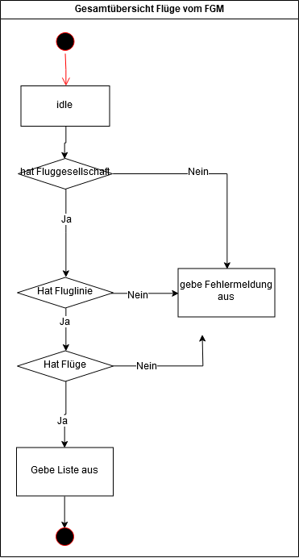
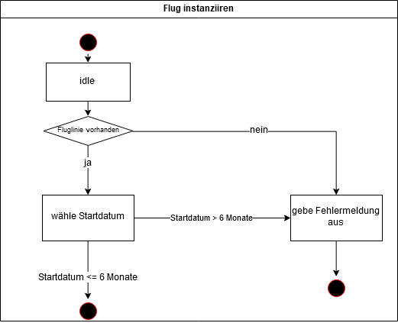
Aktivitätsdiagramm
Vortragender: Kevin Gohres

Slide 8
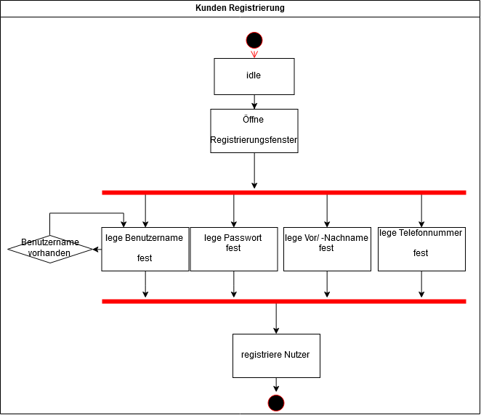
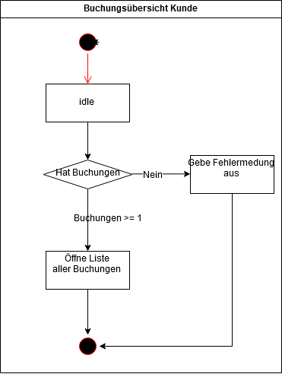
Aktivitätsdiagramm
Vortragender: Kevin Gohres

Slide 9
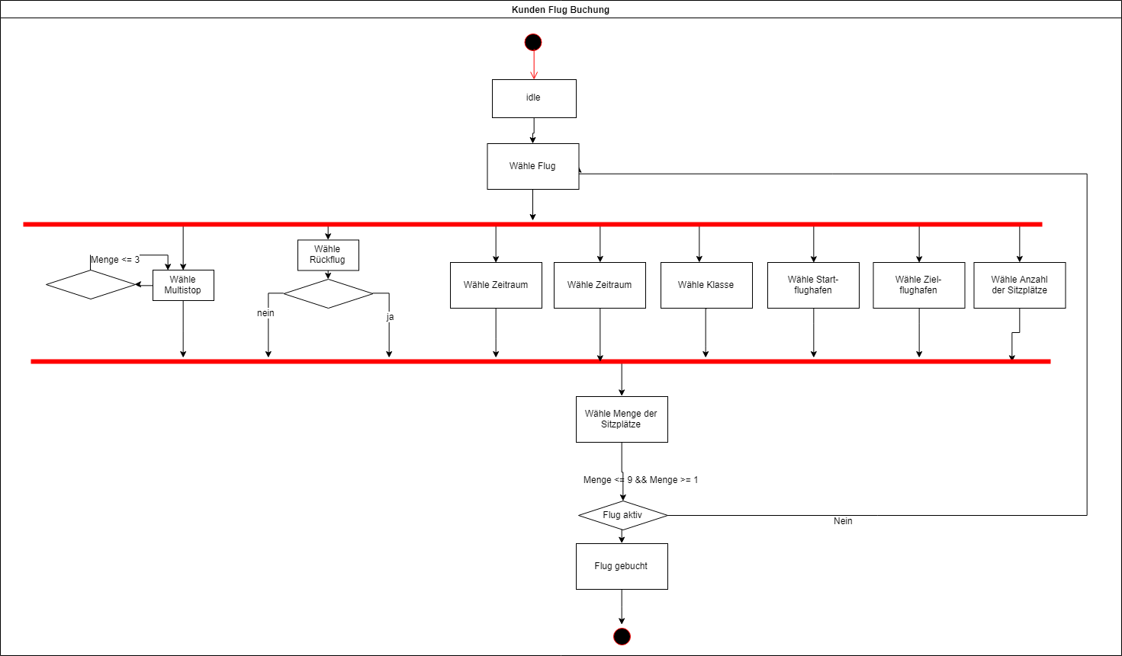
Aktivitätsdiagramm
Vortragender: Kevin Gohres

Slide 10
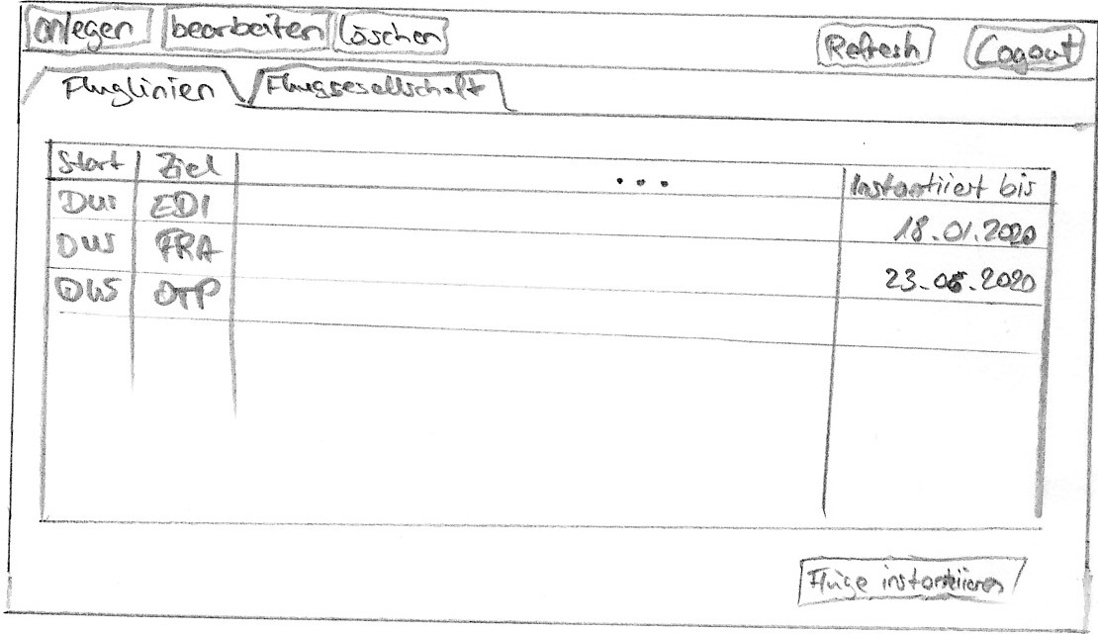
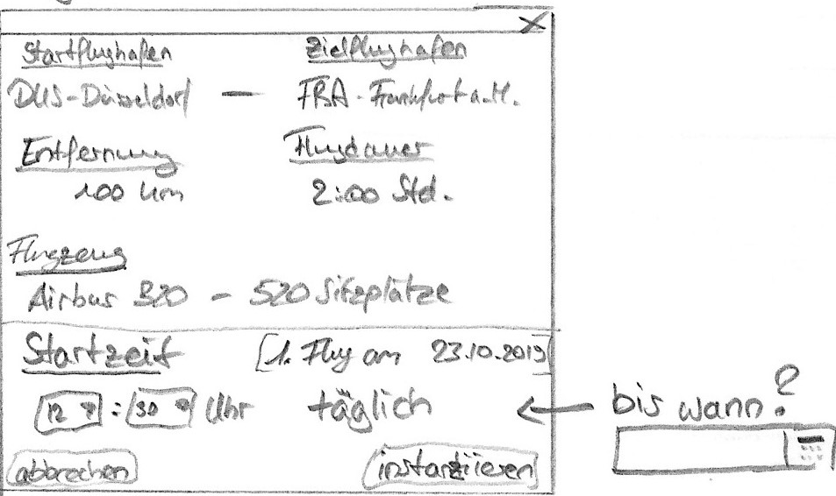
Papierprototypen
Vortragender: Dennis Eichner

Slide 11
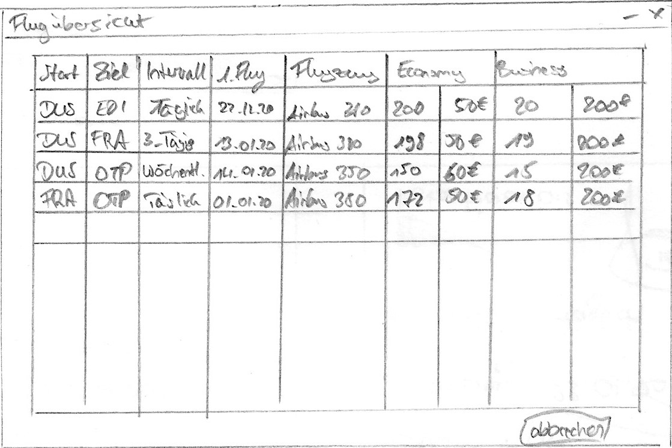
Papierprototypen
Vortragender: Dennis Eichner

Slide 12
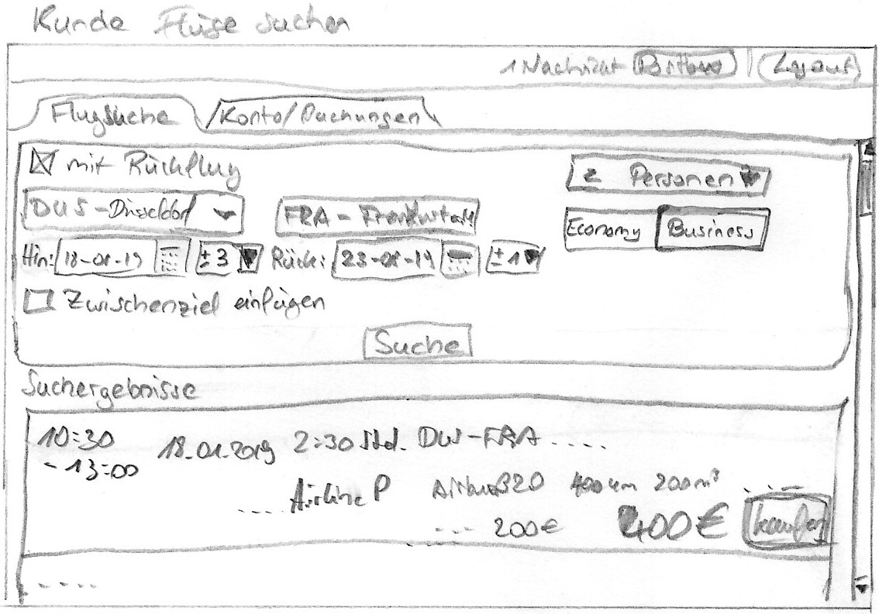
Papierprototypen
Vortragende: Melanie Constantin

Slide 13
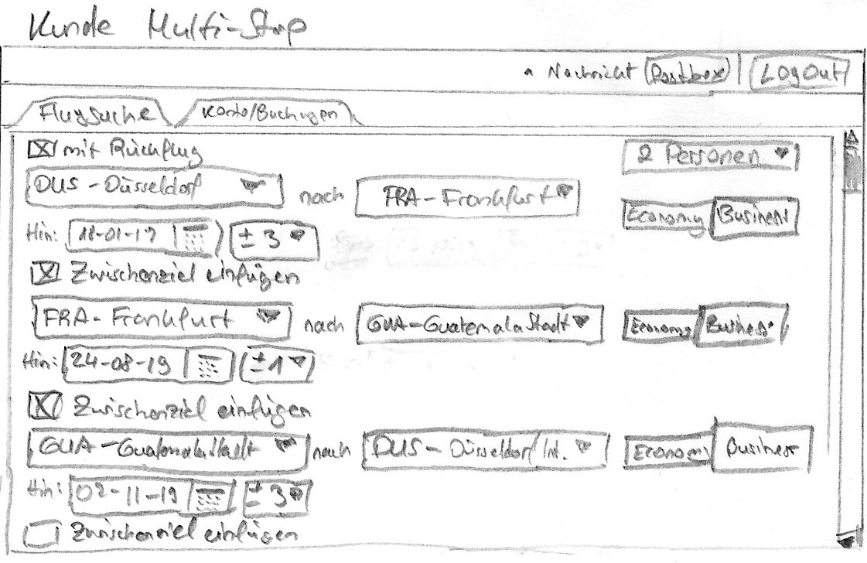
Papierprototypen
Vortragende: Melanie Constantin

Slide 14
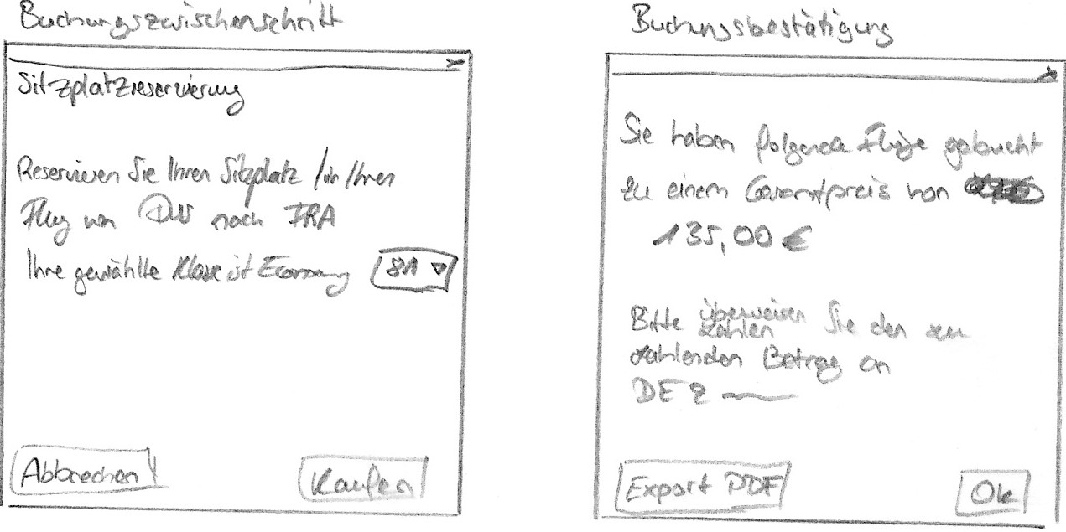
Papierprototypen
Vortragende: Melanie Constantin

Slide 15
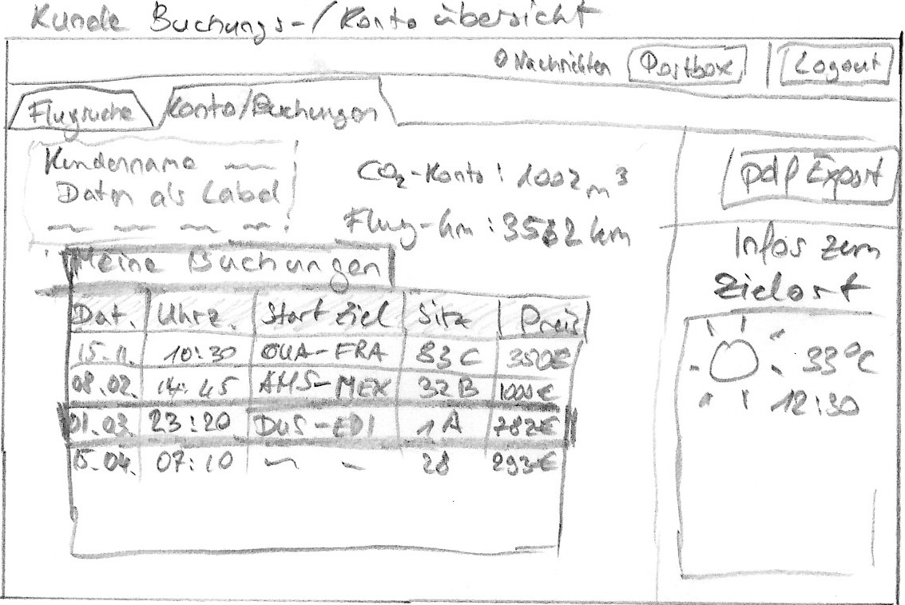
Papierprototypen
Vortragender: Bowen Chen

Slide 16
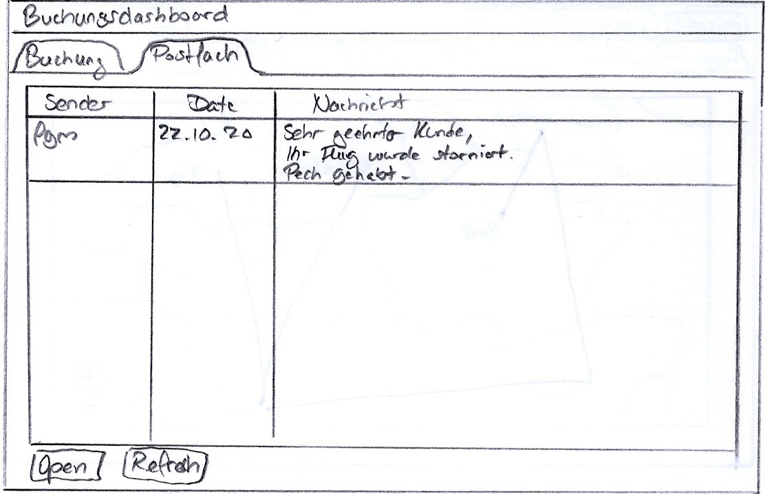
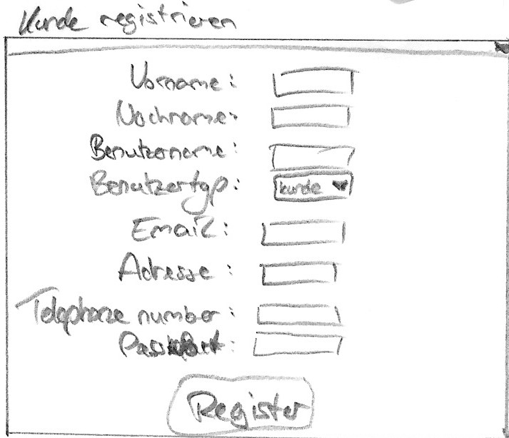
Papierprototypen
Vortragender: Bowen Chen

Slide 17
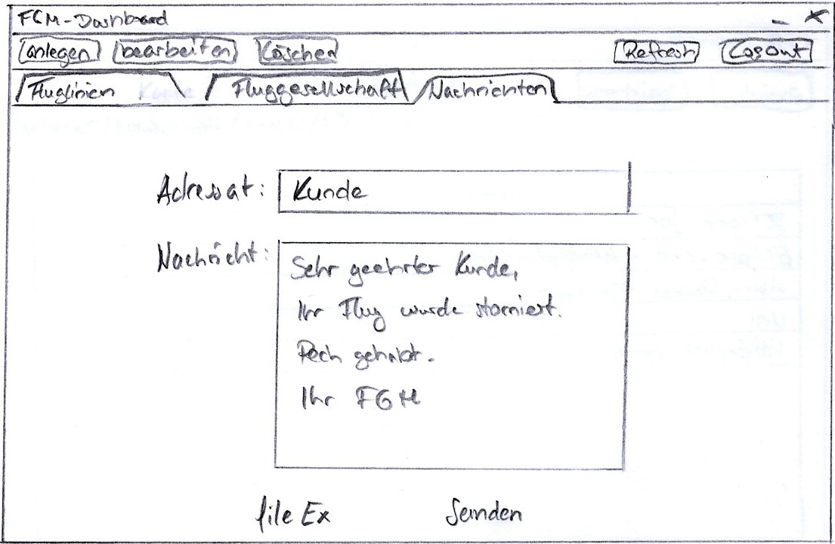
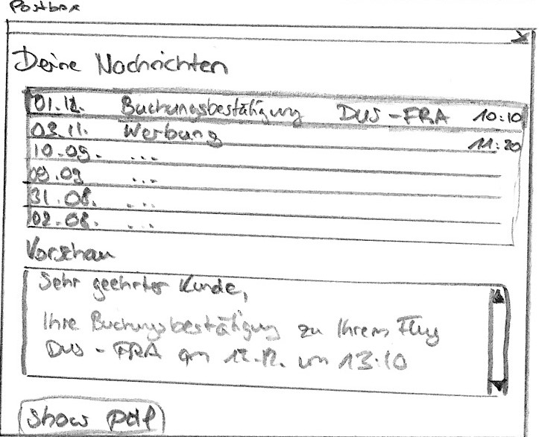
Papierprototypen
Vortragender: Kevin Gohres
Alternativentwurf zur Postbox

Slide 18
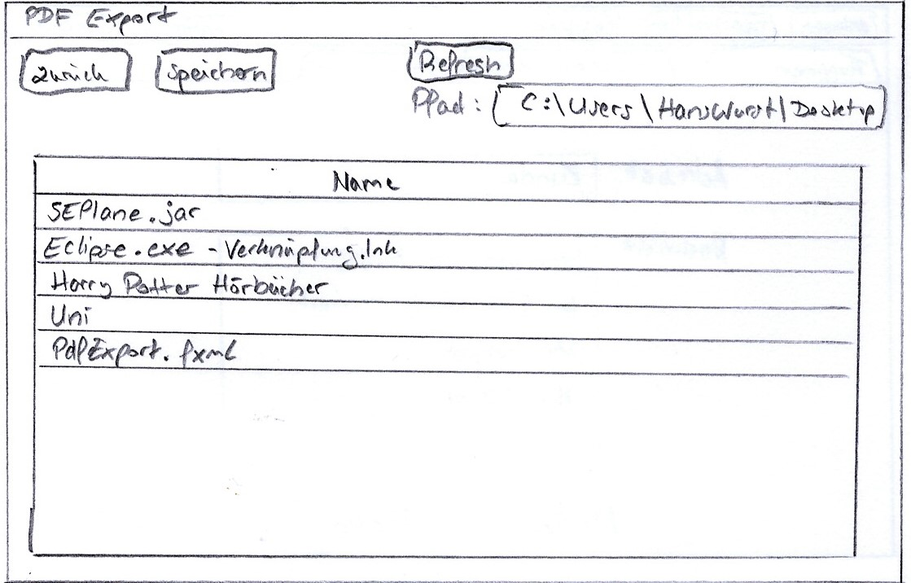
Papierprototypen
Vortragender: Kevin Gohres

Slide 19
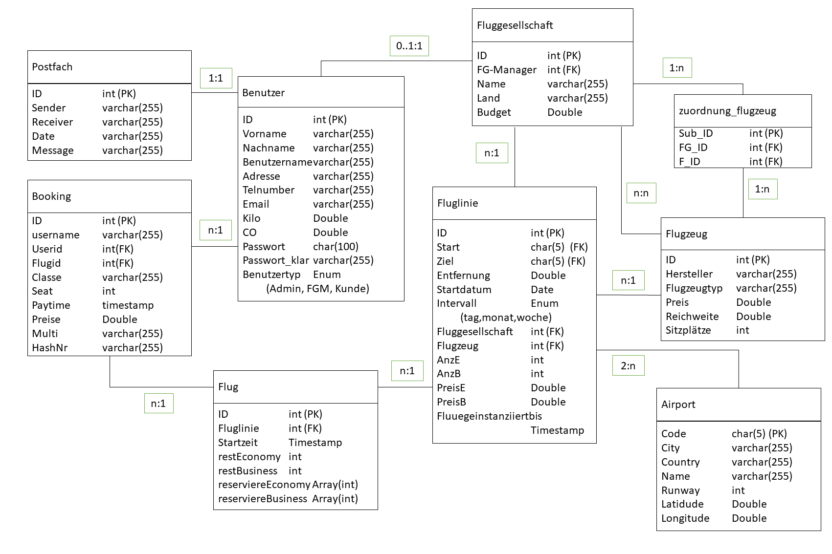
Datenbankschema
Vortragender: Dennis Eichner

Slide 20
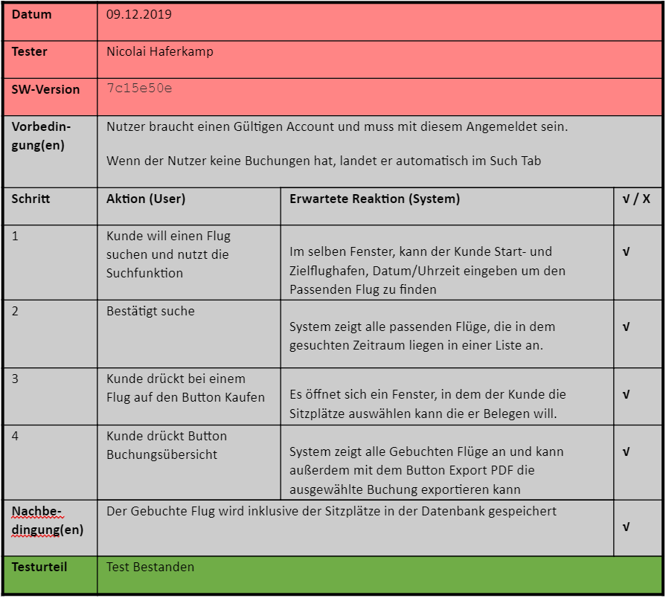
Systemtests
Vortragender: Dennis Eichner

Slide 21
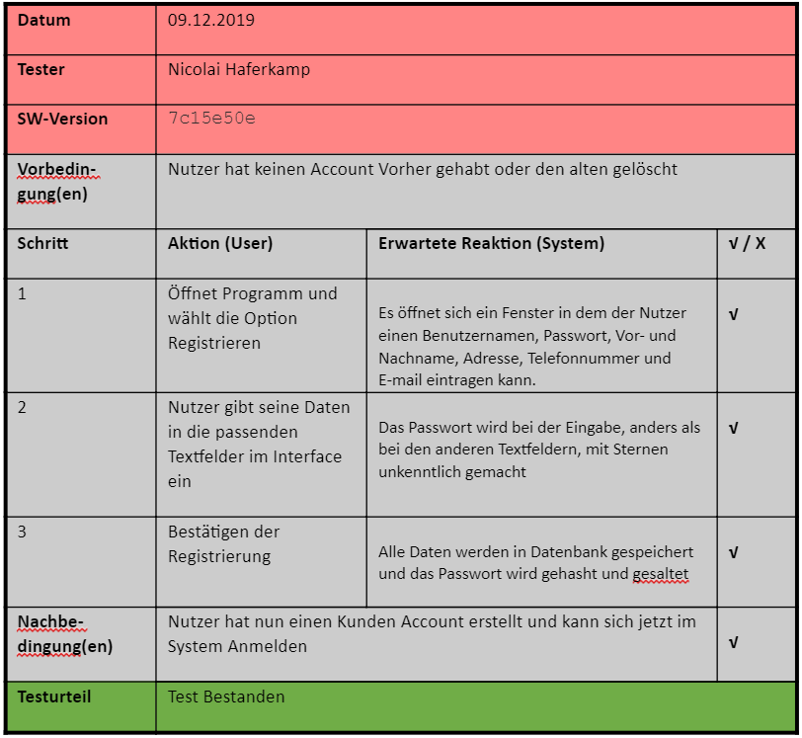
Systemtests
Vortragender: Dennis Eichner

Slide 22
Fragen vor der Demonstration?

